Slide 1
¡Bienvenidos! Historia & Ciencias Sociales
Profesor Javier Bastías.-

Slide 2
5to año básico 2021

Slide 3
Ruta de la clase
1
2
Objetivo
Metodología
¿Qué haremos esta clase?
¿Cómo lo vamos a hacer?
3
4
Conocimientos Previos
Profundización de Contenidos
¿Qué contenidos recuerdo del año pasado?
Presentación Genially

Slide 4
Objetivo de la clase
1
Revisaremos los contenidos trabajados el año 2020. en la asignatura de Historia y Ciencias Sociales

Slide 5
Metodología
2
→ Clases Expositivas (online-presencial)
→ Trabajo clase a clase (notas acumulativas)
→ Evaluaciones sumativas

Slide 6
Conocimientos previos
3
¿Qué contenidos trabajamos el año pasado?

Slide 7
Objetivo
Recordar la configuración geográfica del mundo

Slide 8
¿nuestro planeta es solo una gran superficie de tierra?

Slide 9
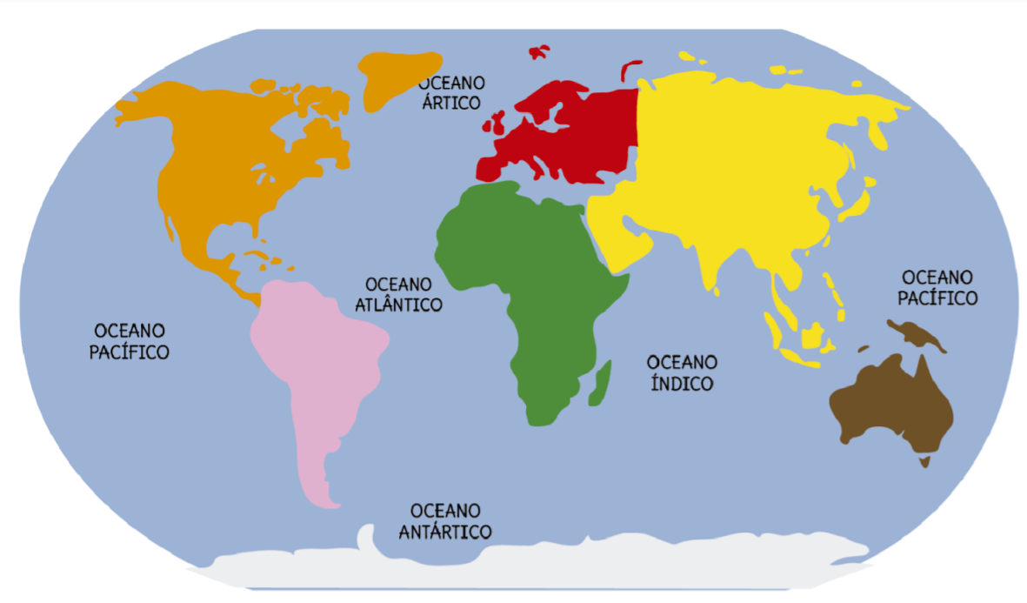
La superficie terrestre se encuentra dividida en distintos trozos llamados continente

Slide 10
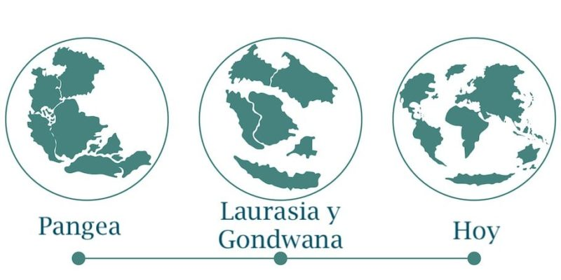

Slide 11
¿Qué son los continentes?
Un continente es cada una de las grandes extensiones en que se divide la superficie terrestre, separadas entre sí por los océanos.

Slide 12
¿Cuántos continentes existen?

Slide 13
AMERICA DEL NORTE
EUROPA
ASIA
AFRICA
AMÉRICA CENTRAL
AMERICA DEL SUR
OCEANIA
ANTÁRTICA

